Slide 1
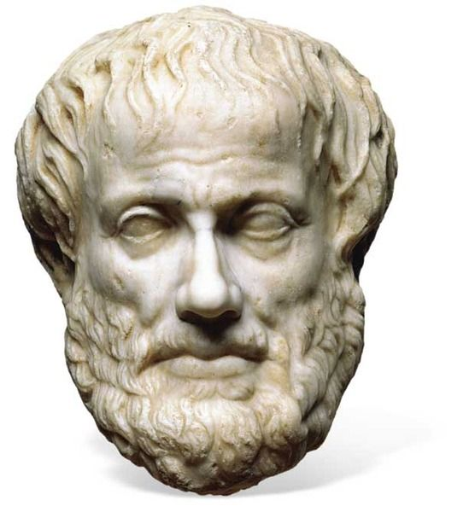
ARISTOTELE

Slide 2
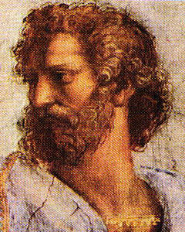
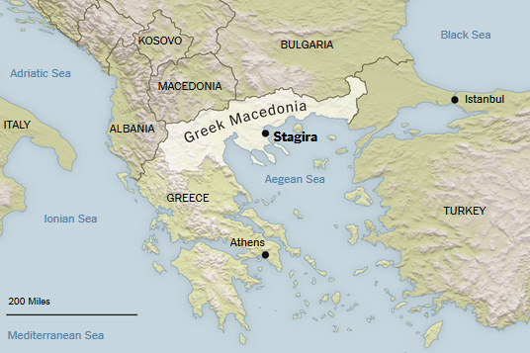
VITA
Nasce a STAGIRA (384 a.C.)

Slide 3
VITA
Il padre, Nicomaco, è medico personale del re macedone, Aminta II.
Morto il padre (A. ha 17 anni), viene mandato ad ATENE, all’Accademia platonica.
la frequenta fino alla morte di Platone, di cui è il discepolo prediletto

Slide 4
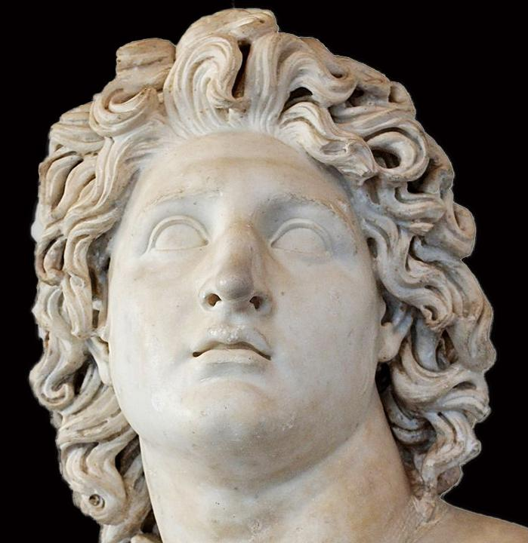
VITA
Morto Platone, lascia l’Accademia e Atene.
Nel 343 viene chiamato dal re di Macedonia, Filippo II
diventa precettore del futuro Alessandro Magno (fino al 336)

Slide 5
VITA
Torna ad Atene
fonda il LICEO
i cui allievi prenderanno il nome di “peripatetici” (peripatos = “passeggiata”)
Muore Alessandro Magno (323) e A. deve lasciare Atene (reazione anti-macedone); muore pochi mesi dopo, nei luoghi natali.

Slide 6
OPERE
ESSOTERICHE
ESOTERICHE
(“esterne”)
giovanili
simili ai dialoghi platonici
destinate al pubblico
(“interne”)
- appunti dei corsi tenuti al Liceo

Slide 7
OPERE
ESSOTERICHE
(“esterne”)
giovanili
simili ai dialoghi platonici
destinate al pubblico
Ci resta molto poco
Es. Protrettico, Della filosofia

Slide 8
OPERE
Spariscono.
Ritrovate nel I sec. d.C., sono classificate e riorganizzate da Andronico di Rodi a seconda del loro CONTENUTO
ESOTERICHE
(“interne”)
- appunti dei corsi tenuti al Liceo

Slide 9
OPERE
ESOTERICHE
ORGANON (“strumento”): insieme dei trattati di LOGICA
Testi di FISICA (fisica, biologia, psicologia)
Testi di METAFISICA (“oltre la fisica”)
Testi di ETICA e POLITICA
Testi di RETORICA e POETICA
Classificate per argomento; bisognerebbe considerare però anche l’evoluzione cronologica del pensiero aristotelico

Slide 10
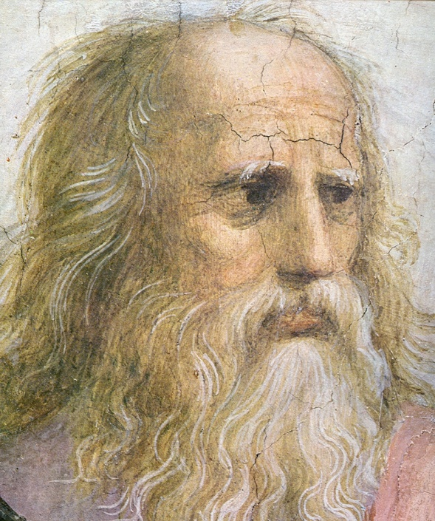
RAPPORTI CON PLATONE
Forte influenza del pensiero platonico: Aristotele se ne distacca sempre più.

Slide 11
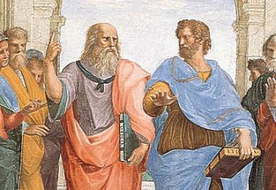
RAPPORTI CON PLATONE
Abbandona ogni indirizzo mistico e mitico
- Anima immortale?
Interessi diversi
- Scienze empiriche, interessi naturalistici
Critica la teoria delle Idee
- Non esistono due mondi, ma UNO SOLO

Slide 12
RAPPORTI CON PLATONE
Raffaello, Scuola di Atene

Slide 13
RAPPORTI CON PLATONE
“Amicus Plato, sed magis amica veritas”
“Mi è amico Platone, ma di più mi è amica la verità”

Slide 14
Classificazione delle scienze
Sistemazione organica dei vari saperi a seconda di:
Interpretazione unitaria e razionale della realtà: i discorsi specialistici delle varie scienze devono integrarsi per formare un senso globale.
OGGETTO - METODO - FINI

Slide 15
Classificazione delle scienze
LOGICA | scienze teoretiche (Matematica, fisica, metafisica o filosofia prima) | sapere per il sapere
 | scienze pratiche (ETICA E POLITICA) | sapere per il sapersi comportare
 | scienze poietiche (arti e tecniche) | sapere per il saper fare

Slide 16
METAFISICA
La scienza più importante
Letteralmente: ciò che va “oltre la fisica”
Quattro definizioni: la metafisica…
indaga le cause e i principi primi
indaga l’essere in quanto essere
indaga la sostanza
indaga Dio e la sostanza soprasensibile
ONTOLOGIA
TEOLOGIA

Slide 17
METAFISICA
La scienza più importante
Letteralmente: ciò che va “oltre la fisica”
Quattro definizioni: la metafisica…
indaga le cause e i principi primi
indaga l’essere in quanto essere
indaga la sostanza
indaga Dio e la sostanza soprasensibile
ONTOLOGIA
TEOLOGIA

Slide 18
Metafisica – le cause
La metafisica è la ricerca delle cause prime.
Causa = tutto ciò che risponde alla domanda “perché?”; ciò che è condizione e fondamento di qualcosa.

Slide 19
Metafisica – le cause
causa MATERIALE (la materia di cui è fatta una cosa) | causa FORMALE (la forma che definisce la cosa; la struttura, l’organizzazione interna della cosa)
causa EFFICIENTE (ciò che dà origine a un cambiamento, ciò che ha prodotto la cosa) | causa FINALE (lo scopo cui tende, il fine per cui una cosa esiste)
staticità
dinamicità

Slide 20
Metafisica – l’essere
“l’essere si dice in molti modi”
Tutto ciò che non è nulla è essere…
Ma ci sono diversi TIPI di essere

Slide 21
Metafisica – la sostanza
E’ il nucleo attorno a cui ruotano tutti i significati dell’essere:
È ciò che sussiste, resta
È ciò che è alla base

Slide 22
Metafisica – la sostanza
seduto
in casa
Il professore
stanco
…
SOSTANZA
ACCIDENTI

Slide 23
Metafisica – la sostanza
SOSTANZA
ACCIDENTI
Qualcosa che:
rimane nei cambiamenti (posso essere seduto o in piedi, ma resto io)
è necessario (se non ci fosse la sostanza, non ci sarebbe alcuna qualità o accidente di essa)
“sta sotto” (qualcosa a cui gli attributi si “appiccicano”)

Slide 24
Metafisica – la sostanza
SOSTANZA
SINOLO
+
MATERIA
FORMA
E’ ciò che realizza la materia, è il “ciò che è” di ciascuna cosa, la sua essenza.
E’ interna agli oggetti (immanente, intrinseca)
Ma da sola è pura astrazione
Principio costitutivo di ogni realtà sensibile.
Ma da sola è potenzialità indeterminata

Slide 25
Metafisica – l’essere in quanto essere
La metafisica è ontologia → “C’è una scienza che considera l’essere in quanto essere e le proprietà che gli competono in quanto tale”

Slide 26
Bisogna dunque studiare il VERO ESSERE di ogni realtà (ricorda: “l’essere si dice in molti modi”)
Divisioni dell’essere – le categorie:
la sostanza (es., è un uomo, un cavallo, un tavolo…)
la qualità (è bianco, dolce…)
la quantità (è alto 1m e 80cm, pesa 70 Kg, è diviso in due…)
la relazione (è maggiore o minore di un altro ente, è più o meno veloce…)
il luogo (è in terra, in strada…)
il tempo (ieri, oggi…)
l’agire (brucia, scrive, taglia…)
il patire (è bruciato, è tagliato…)
lo stato (calzato, vestito, armato…)
la situazione (seduto, coricato…)

Slide 27
Metafisica – atto e potenza
Il divenire del mondo si spiega per Aristotele con i concetti di materia e forma, legati a quelli di potenza ed atto.
Ogni mutamento, ogni trasformazione, presuppone un sostrato, cioè una materia, che passa dalla mancanza di una certa forma al possesso di essa.

Slide 28
Metafisica – atto e potenza
POTENZA
“Una cosa è in potenza se il tradursi in atto di ciò di cui essa è detta aver potenza non implica alcuna impossibilità” → possibilità non ancora realizzata

Slide 29
Metafisica – atto e potenza
ATTO
condizione in cui un qualcosa si trova, assumendo una determinata forma
Potenza e atto sono concetti inscindibili
- Ogni cosa è in atto (un pezzo di legno è pezzo di legno in atto), ma anche in potenza (lo stesso pezzo di legno può diventare stuzzicadenti o statuetta…)

Slide 30
Metafisica – atto e potenza
Esempio1: un pezzo di argilla è in atto pezzo di argilla e in potenza la statua finale, o il vaso, o tutto ciò che può diventare.
Esempio2: immagina di chiudere gli occhi. In questo momento hai la potenzialità di vedere (i tuoi occhi chiusi non possono vedere, ma potranno: sono “vista”, ma solo in potenza…). Se apri gli occhi, la tua capacità di vedere sarà in atto.
Esempio 3: l’albero è in atto se stesso; in potenza potrebbe essere legna da ardere, casa e così via
Esempio 4: un bambino è in potenza un uomo formato.

Slide 31
Metafisica – la teologia
Dio è considerato l’essere più elevato e la causa suprema del cosmo:
è sostanza soprasensibile
è atto puro
è motore immobile
è pensiero di pensiero

Slide 32
Metafisica – la teologia
A. fornisce (nella Fisica) una prova dell’esistenza di Dio.
Afferma che tutto ciò che è in moto è necessariamente mosso da altro. Quest’altro, poi, essendo a sua volta in moto, è necessario che sia mosso da altro ancora ma… non è possibile continuare all’infinito: deve esserci per forza un primo “motore immobile”, qualcosa che muove senza essere mosso: Dio.
uomo
mano
bastone
sasso
Nella totalità
DIO

Slide 33
Metafisica – la teologia
Motore Immobile:
“muove come l’oggetto d’amore attrae l’amante”
Non è causa efficiente…
ma è causa finale (Dio attrae e muove come “perfezione”)
E’ puro pensiero, pura attività contemplativa (la vita più eccellente possibile)
- Cosa può pensare? Solo se stesso (“è pensiero di pensiero”)

Slide 34
Logica
Studia il corretto modo di ragionare
È lo studio scientifico del pensiero così come è espresso dal linguaggio
È lo strumento (Organon) indispensabile per la costruzione di qualsiasi sapere

Slide 35
Logica
Il linguaggio
1) Parole
- Sono significative per convenzione, cioè hanno un significato dovuto a un accordo tra esseri umani.
Le parole si uniscono tra loro in modo ordinato, formando:
2) Giudizi dichiarativi o proposizioni
- La forma più semplice: un soggetto e un predicato.
Non possono essere vere o false
Sono veri o falsi
NON TUTTE LE POSSIBILI FRASI INTERESSANO LA LOGICA!

Slide 36
Logica
10 elementi semplici che si possono comporre tra loro: le 10 categorie.
SOSTANZA (es., “uomo”)
QUALITÀ (es., “bianco”, “studente”)
QUANTITÀ (“alto 1.80”, “larghezza di 20 cm”)
RELAZIONE (es., “doppio”, “maggiore”)
LUOGO (es., “a scuola”)
TEMPO (es., “ieri”)
POSIZIONE (es., “seduto”)
AVERE (es., “porta le scarpe”)
AGIRE (es., “taglia”, “parla”)
PATIRE (es., “viene tagliato”)

Slide 37
Logica
Considerando le proposizioni minime (soggetto + predicato) Aristotele individua quattro tipi possibili di proposizione
Combinando
Universali | Particolari
Affermative | Negative
Universale affermativa (“tutti gli uomini sono animali”).
Universale negativa (“nessun uomo è immortale”).
Particolare affermativa (“qualche uomo è bianco”).
Particolare negativa (“qualche uomo non è bianco”).

Slide 38
Logica
Quadrato logico
UNIVERSALE AFFERMATIVA
A → Adfirmo
UNIVERSALE NEGATIVA
E → nEgo
contrarie
sub-alterne
contraddittorie
sub-alterne
PARTICOLARE AFFERMATIVA
I → adfIrmo
PARTICOLARE NEGATIVA
O → negO
sub-contrarie

Slide 39
Logica
Quadrato logico
UNIVERSALE AFFERMATIVA
Tutti gli uomini sono felici
UNIVERSALE NEGATIVA
Nessun uomo è felice
contrarie
sub-alterne
contraddittorie
sub-alterne
PARTICOLARE AFFERMATIVA
Qualche uomo è felice
PARTICOLARE NEGATIVA
Qualche uomo non è felice
sub-contrarie

Slide 40
Logica
Quadrato logico
UNIVERSALE AFFERMATIVA
Tutti gli uomini sono felici
UNIVERSALE NEGATIVA
Nessun uomo è felice
contrarie
CONTRARIE
Sono le due proposizioni oppose, al A (univ. aff.) e la E (univ. neg.)
Non possono essere entrambe vere: è impossibile che tutti gli uomini siano felici e allo stesso tempo che nessun uomo sia felice
Ma possono essere entrambe false: se qualche uomo è felice e qualche uomo è triste, le due proposizioni sono entrambe false
sub-alterne
contraddittorie
sub-alterne
PARTICOLARE AFFERMATIVA
Qualche uomo è felice
PARTICOLARE NEGATIVA
Qualche uomo non è felice
sub-contrarie

Slide 41
Logica
Quadrato logico
UNIVERSALE AFFERMATIVA
Tutti gli uomini sono felici
UNIVERSALE NEGATIVA
Nessun uomo è felice
contrarie
CONTRADDITTORIE
Sono le due proposizioni oppose, diverse sia per quantità che per qualità
Non possono essere né entrambe vere né entrambe false
sub-alterne
contraddittorie
sub-alterne
PARTICOLARE AFFERMATIVA
Qualche uomo è felice
PARTICOLARE NEGATIVA
Qualche uomo non è felice
sub-contrarie

Slide 42
Logica
Quadrato logico
UNIVERSALE AFFERMATIVA
Tutti gli uomini sono felici
UNIVERSALE NEGATIVA
Nessun uomo è felice
contrarie
SUB-ALTERNE
La verità dell’universale implica la verità della particolare
Se è vero che tutti gli uomini sono felici, sarà a maggior ragione vero che qualche uomo è felice
Se è falsa la particolare, è falsa anche l’universale
Se è falso che qualche uomo sia felice, di certo non potrò dire che tutti gli uomini lo sono
sub-alterne
contraddittorie
sub-alterne
PARTICOLARE AFFERMATIVA
Qualche uomo è felice
PARTICOLARE NEGATIVA
Qualche uomo non è felice
sub-contrarie

Slide 43
Logica
Quadrato logico
UNIVERSALE AFFERMATIVA
Tutti gli uomini sono felici
UNIVERSALE NEGATIVA
Nessun uomo è felice
contrarie
SUB-CONTRARIE
La proposizioni possono essere entrambe vere
Ma non entrambe false
Se è falso che qualche uomo sia felice, non potrà essere falso che qualche uomo non sia felice (sicuramente qualche uomo non è felice)
sub-alterne
contraddittorie
sub-alterne
PARTICOLARE AFFERMATIVA
Qualche uomo è felice
PARTICOLARE NEGATIVA
Qualche uomo non è felice
sub-contrarie

Slide 44
Logica - sillogismo
Quando uniamo insieme, seguendo alcune regole, più proposizioni facciamo un ragionamento vero e proprio.
Il sillogismo è quell’argomentazione logica in cui..
poste due premesse, …
ne deriva di necessità una conclusione.
E’ un RAGIONAMENTO DEDUTTIVO (da premesse universali deduce conclusioni particolari)
proposizione + proposizione + proposizione = ragionamento

Slide 45
Logica - sillogismo
Tutti gli uomini (M) sono mortali (P) | Premessa 1
Socrate (S) è un uomo (M) | Premessa 2
Socrate (S) è mortale (P) | Conclusione
Legenda
M = termine medio (compare nelle due premesse; fa da cerniera, da ponte)
S = termine minore (è il soggetto della conclusione)
P = termine maggiore (è il predicato della conclusione)

Slide 46
Logica - sillogismo
Considerando che ogni proposizione può essere di 4 tipi (universale affermativa, universale negativa, particolare affermativa, particolare negativa) posso ottenere ben 256 sillogismi diversi.
Solo 19 sono logicamente validi (cioè la conclusione è LOGICAMENTE corretta).
Per essere veri, però, devono essere VERE LE PREMESSE (= sillogismi scientifici).

Slide 47
Logica - sillogismo
M P
S M
S P
Tutti gli uomini (M) sono immortali (P)
Socrate (S) è un uomo (M)
Socrate (S) è immortale (P)
PROBLEMA DELLE PREMESSE
Solo se le premesse sono VERE costruisco un discorso scientifico (sillogismo apodittico o dimostrativo)
Problema dell’INDUZIONE

Slide 48
Logica - sillogismo
M P
S M
S P
Tutti gli uomini (P) sono immortali (M)
Socrate (S) è un uomo (M)
Socrate (S) è immortale (P)

Slide 49
Logica - sillogismo
M P
M S
S P
Tutti gli uomini (M) sono mortali (P)
Tutti gli uomini (M) sono razionali (S)
Tutti gli esseri razionali (S) sono mortali (P)

Slide 50
Logica - sillogismo
M P
M S
S P
Tutti gli uomini (M) sono mortali (P)
Tutti gli uomini (M) sono razionali (S)
Alcuni esseri razionali (S) sono mortali (P)

Slide 51
Logica - sillogismo
P M
M S
S P
Tutti gli uomini (P) sono mortali (M)
Tutti gli esseri mortali (M) sono animali (S)
Tutti gli animali (S) sono uomini (P)

Slide 52
Logica - sillogismo
M P
S M
S P
Tutti gli uomini (M) sono mortali (P)
Nessun essere marino (S) è un uomo (M)
Nessun essere marino (S) è mortale (P)

Slide 53
Logica – i principi
Il principio di non-contraddizione (“è impossibile che il medesimo attributo, nel medesimo tempo, appartenga e non appartenga al medesimo oggetto e nella medesima relazione”: A è B o non-B). In pratica, B e non-B non possono essere veri contemporaneamente, altrimenti si cade in contraddizione: non posso, ad esempio, dire “questa penna è nera” e “questa penna non è nera”.
Il principio di identità (ogni cosa è uguale a se stessa: A=A).
Il principio del terzo escluso (in riferimento a qualunque oggetto, un predicato può essere affermato oppure negato, non c’è una terza soluzione: se A è B, allora A non è non-B). In sostanza, di una cosa posso dire che essa è B o non-B, non esiste una terza possibilità. Esempio: “la mia penna è nera” oppure “la mia penna non è nera” (non esiste una terza possibilità, una delle due proposizioni è necessariamente vera).

